Slide 1
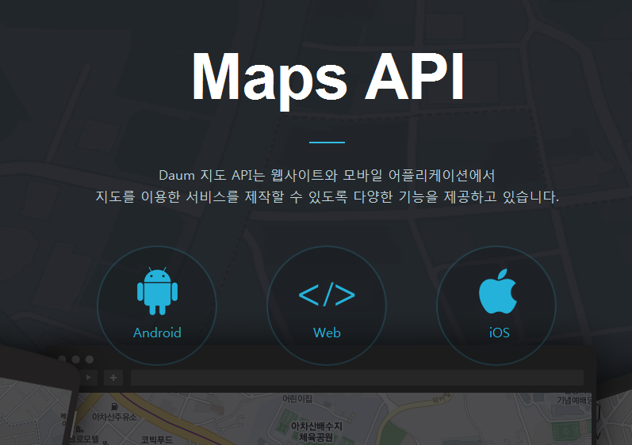

1
1. 아래 URL로 이동
http://apis.map.daum.net/
가운데의 Web 을 클릭한다
2. 2와 같은 그림이 나타나며 시작하기를 클릭한다
2

Slide 2

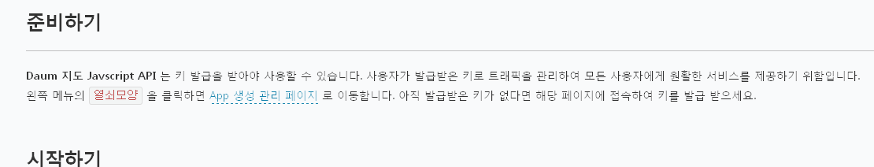
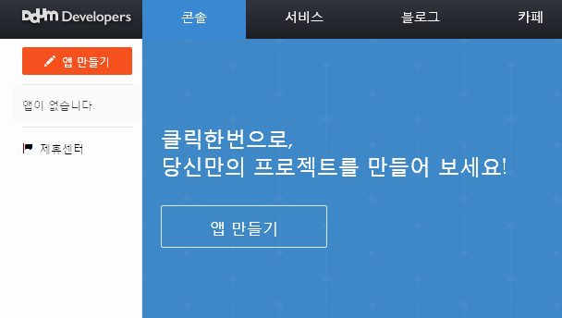
3
4
3. 좌측하단의 키모양 또는 상단단락의 App 생성관리
페이지를 클릭한다.
4. 앱 만들기를 클릭한다.

Slide 3
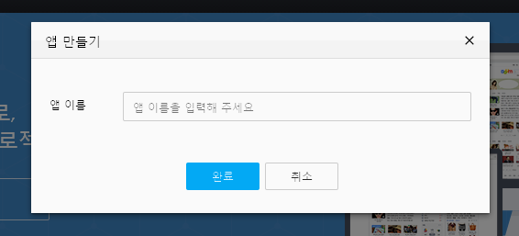
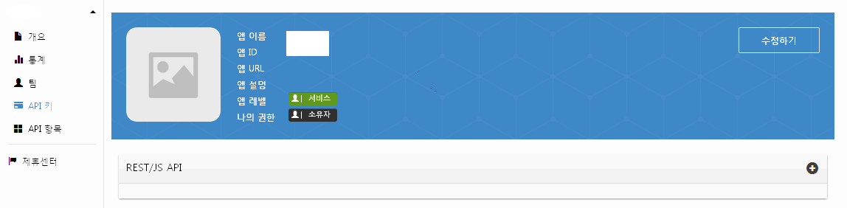
5
5. 앱 만들기라는 레이어팝업이 생성되며 앱 이름을 등록한다.
6. 앱을 생성 후 좌측메뉴중 API 키를 선택하여
REST/JS API 메뉴를 클릭하여 API KEY를 생성한다
6

Slide 4
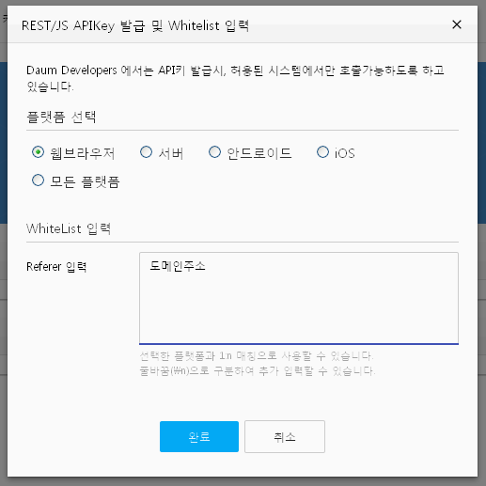
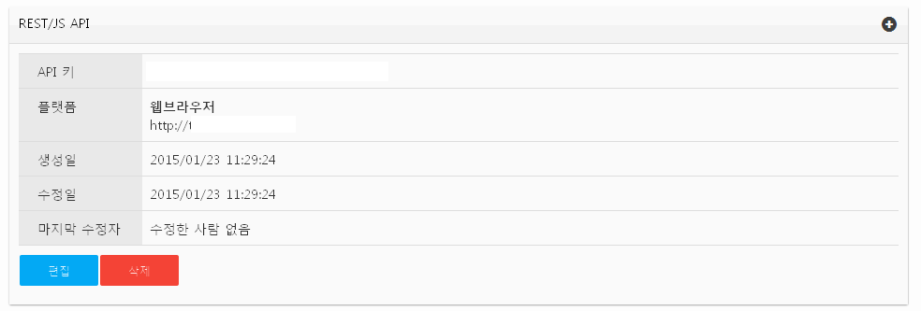
7
7. Refere 입력에 해당 도메인주소를 입력 후 완료를 클릭한다
(예: http://www.naver.com )
8. API KEY 가 생성된걸 볼 수 있다.
8

Slide 5
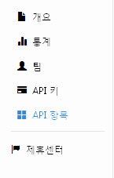
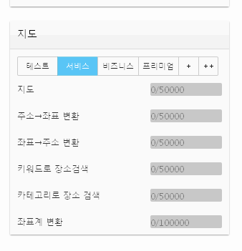
9
9. 좌측메뉴의 API 항목을 선택 후
우측하단 단락의 지도에서 서비스를 클릭하여
API KEY 를 활성화 시킨다.

